Slide 1
BÀI 5: VIÊM KHỚP DẠNG THẤP
NHÓM 5:
Nguyễn Thị Thương Thương
Võ Thị Hải Yến
Phạm Diệu Linh
Nguyễn Thị Thùy Trang
Nguyễn Phạm Tú Trâm

Slide 2
NỘI DUNG
Đại cương
Lâm sàng
I
Định nghĩa
Lịch sử
Nguyên nhân
Cơ chế
Giai đoạn khởi phát
Giai đoạn toàn phát
II
Thể lâm sàng
Xét nghiệm và X quang
III
IV
→
Thể bệnh theo triệu chứng
Thể tổn thương có hệ thống
Dựa theo triệu chứng
Dựa theo huyết thanh
Tiến triển
Chẩn Đoán
ĐIỀU TRỊ VIÊM KHỚP DẠNG THẤP
VI
V

Slide 3
I. ĐỊNH NGHĨA, NGUYÊN NHÂN, VÀ CƠ CHẾ BỆNH SINH
1. Định nghĩa
Là một bệnh tự miễn
Viêm mạn tính tổ chức liên kết màng hoạt dịch
Tổn thương khớp ngoại vi
teo cơ biến dạng dính và cứng khớp

Slide 4
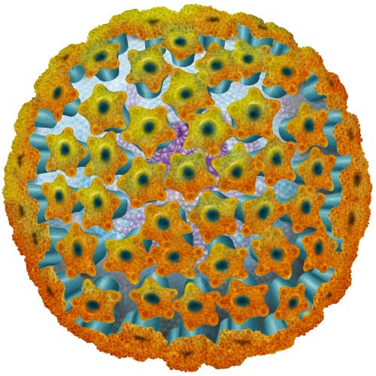
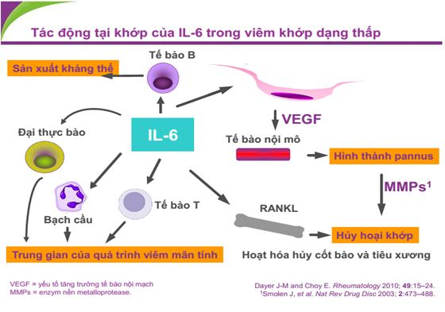
2. NGUYÊN NHÂN
Bệnh tự miễn hệ thống, nhiều yếu tố tham gia:
yếu tố tác nhân gây bệnh: vius epstein-barr
Yếu tố cơ địa: nữ, 25-55 tuổi
Yếu tố di truyền: tỉ lệ mắc bệnh cao ở người thân gia đình BN

Slide 5
3. CƠ CHẾ BỆNH SINH

Slide 6
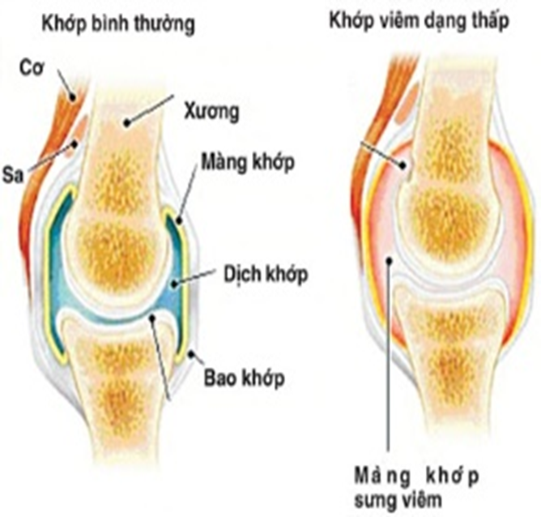
II. Lâm sàng
2.1. Giai đoạn khởi phát:
•Các yếu tố dẫn đến khởi phát: • Bệnh có thể bắt đầu kiểu tăng dần • Có thể sốt nhẹ, gầy sút, chán ăn mệt mỏi. •Triệu chứng Các khớp bị viêm: • Thời kỳ này kéo dài vài tuần, có khi vài tháng. • Tình trạng viêm khớp tăng dần và chuyển sang khớp khác.

Slide 7
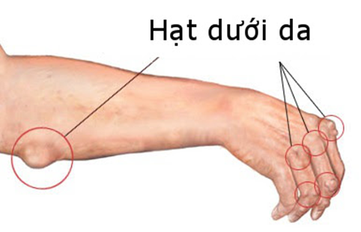
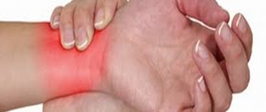
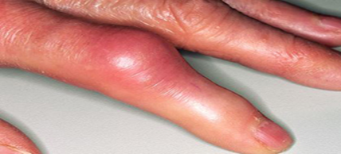
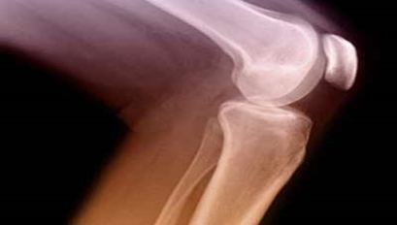
II. Lâm sàng
• Bệnh nhân có các biểu hiện rõ rệt: • Khớp cổ tay: thường sưng về phía mu tay, nổi gồ lên trông như cái “thìa úp” hoặc như “lưng con lạc đà”. • Khớp ngón tay: biến dạng, dính giống “cổ thiên nga”, ngón cái ~ chữ Z. • Khớp gối: túi phình Baker, teo cơ đùi, cẳng chân. Khớp gối dính ở tư thế nửa co. • Khớp khuỷu: sưng, đau, hạn chế vận động gấp duỗi.

Slide 8
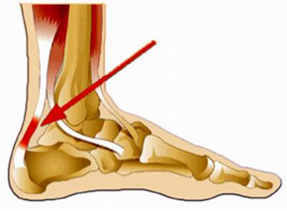
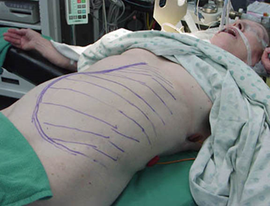
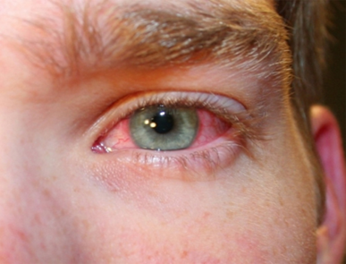
II. Lâm sàng
Khớp cổ chân: “bàn chân ngựa”. • Các khớp ngón chân: Lâu dần các ngón chân như thu ngắn lại tạo ra hình ảnh ngón chân rụt • Biểu hiện ngoài da: + Hạt thấp dưới da +Da teo hơi tím, móng khô dễ gẫy, gan bàn chân-bàn tay giãn mạch. + Viêm gân Achille. • Biểu hiện nội tạng: + Hội chứng felty (tỷ lệ 5%). + Tim: +Viêm mống mắt: Hội chứng Sjogren. +Tràn dịch màng phổi, xơ phổi gặp 1-2%. +Thiếu máu nhược sắc.

Slide 9
iii. Xét nghiệm và x-quang
3.1 Xét nghiệm
• Xét nghiệm chung: Công thức máu, tốc độ lắng máu, CRP, kháng thể kháng nhân, Fibnnogen
•Xét nghiệm miễn dịch: Yếu tố thấp ( Rheumatoid factor = RF ), Antibodies to CCP ( anti cpp)
•Xét nghiệm dịch khớp
•Một số phương pháp khác: CT, MRI, đồng vị phóng xạ , siêu âm khớp, sinh thiết màng hoạt dịch, nội soi khớp

Slide 10
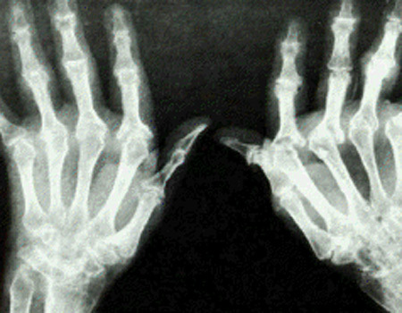
III. Xét nghiệm và x-quang
3.2 X-quang
X-quang khớp
- Gđ 1: đầu xương loãng nhẹ,..
- Gđ 2: mất vôi đầu xương rõ,...
- Gđ 3: mất vôi nặng, khuyết xương,..
- Gđ 4: dính khớp, lệch trục, biến dạng khớp,...

Slide 11
IV. THỂ LÂM SÀNG
1. Thể bệnh theo triệu chứng:
- Thể viêm nhiều khớp, thể một khớp.
2. Thể có tổn thương hệ thống
- Hệ thống lưới nội mô, tim, phổi,…
3. Dựa theo sự tiến triển của bệnh
Thể lành tính: tiến triển chậm.
Thể nặng: tiến triển nhanh, tổn thương nội tạng, sốt.
Thể ác tính: teo cơ, cứng khớp nhanh.

Slide 12
IV. THỂ LÂM SÀNG
4. Dựa vào huyết thanh
Thể huyết thanh (+): tiên lượng xấu
Thể huyết thanh (-) : tiên lượng tốt
5. Tiến triển
- Giai đoạn 1: tổn thương khu trú màng hoạt dịch, X quang, đi lại bình thường.
Giai đoạn 2: tổn thương đầu sụn khớp, X quang thấy
khuyết xương, hạn chế lao động.
Giai đoạn 3: hẹp khe khớp và dính khớp một phần,
không đi lại được
Giai đoạn 4: dính khớp biến dạng, tàn phế hoàn toàn.

Slide 13
V. CHẨN ĐOÁN
Chẩn đoán xác định
Tiêu chuẩn chẩn đoán của hội thấp Mỹ (ARA): 11 tiêu chuẩn
Tiêu chuẩn ARA của hội thấp Mỹ (1987): 7 tiêu chuẩn
Ở nước ta, dựa vào các yếu tố sau:
- Bệnh nhân nữ tuổi trung niên.
- Viêm các khớp nhỏ (cổ tay, khớp bàn ngón, đốt ngón gần, khớp gối, cổ chân, khuỷu).
- Viêm khớp đối xứng.
- Cứng khớp buổi sáng.
- Diễn biến kéo dài trên 2 tháng.

Slide 14
V. CHẨN ĐOÁN
2. Chẩn đoán phân biệt
Giai đoạn sớm:
Cần phân biệt với thấp khớp cấp, viêm khớp phản ứng, hội chứng Reiter.
Giai đoạn muộn:
Bệnh khớp trong luput ban đỏ, bệnh gút, viêm cột sống dính khớp,… Biểu hiện khớp của bệnh tiêu hoá, thần kinh, ung thư, bệnh máu.

Slide 15
5.2 CHUẨN ĐOÁN PHÂN BIỆT
1. Giai đoạn sớm
Phân biệt với thấp khớp cấp, viêm khớp phản ứng, hội chứng reiter.
Giai đoạn muộn
Bệnh khớp trong luput ban đỏ bệnh gút, hội chứng pierre Marie, thấp khớp vẩy nến, thái hóa khớp hoạt hóa, viêm cột sống dính khớp, biểu hiện của các bệnh tiêu hóa, thần khinh, ung thư.

Slide 16
VI. ĐIỀU TRỊ VIÊM KHỚP DẠNG THẤP
LAD BỆNH MẠN TÍNH KÉO DÀI
BIỆN PHÁP ĐIỀU TRỊ
NỘI KHOA
Y HỌC CỔ TRUYỀN
ĐIỀU TRỊ THEO GIAI ĐOẠN
NỘI TRÚ
CẢ ĐỜI
LIÊN TỤC,KÉO DÀI
NGOẠI KHOA
VẬT LÝ TRỊ LIỆU VÀ PHỤC HỒI CHÚC NĂNG
NGOẠI TRÚ
ĐIỀU DƯỠNG
ĐÔNG TÂY Y KẾT HỢP
6.1 NGUYÊN TẮC CHUNG
Phải có sự theo dõi của bác sĩ và quan tâm chăm sóc từ phía gia đình và xã hội

Slide 17
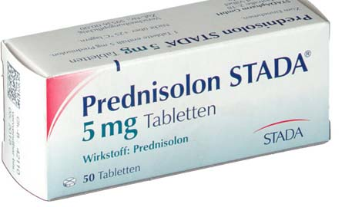
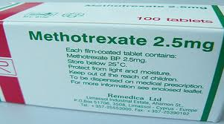
VI. ĐIỀU TRỊ VIÊM KHỚP DẠNG THẤP
6.2. Điều trị nội khoa:
Giai đoạn I: Các thuốc kháng viêm không phải steroid (NSAIDs). ---Ức chế ưu thế COX2 (vì ít tương tác với MTX
Giai đoạn II (thể trung bình): Corticosteroids ( Prednisolone, Prednisone, Methylprednisolone ,meloxicam ,rofecoxib (vioxx)).
+ Giai đoạn III, IV (thể nặng, tiến triển nhiều):
Prednisolon 1-1,5mg/kg/24h.
Đồng thời sử dụng một trong những biện pháp sau:
• Methotrexat viên 2,5 mg và 7,5 mg
• Các thuốc ức chế miễn dịch:
• Cyclophosphamid (endoxan) viên 50 mg.
• Azathioprin viên 50 mg. Liều bắt đầu 1,5 mg/kg/24h

Slide 18
VI. ĐIỀU TRỊ VIÊM KHỚP DẠNG THẤP
6.3. Điều trị ngoại khoa:
+ chỉ định : trong trường hợp điều trị nội khoa không hiệu quả
+phương pháp: thay khớp nhân tạo, cắt đầu xương, chỉnh hình khớp, hoặc khớp bị biến dạng nặng, phá hủy nhiều
6.4. Điều trị bệnh viêm khớp dạng thấp theo y học cổ truyền dân tộc:
+ Y học cổ truyền gọi chung các bệnh khớp là chứng tý bao gồm: thấp tý, hàn tý, nhiệt tý, phong tý. Kê đơn theo từng loại bệnh kết hợp với châm cứu và bấm huyệt.
+ Các cây thuốc và vị thuốc có tác dụng chống viêm, giảm đau như:
- Thiên niên kiện, thổ phục linh, ngũ gia bì, ý dĩ, độc hoạt, phòng phong, hy thiêm, ngưu tất, lá lốt...
- Các loại cao động vật (hổ, trăn, rắn, khỉ , nai...).
- Cây trinh nữ, hạt mã tiền

Slide 19
VI. ĐIỀU TRỊ VIÊM KHỚP DẠNG THẤP
6.5. Các biện pháp hỗ trợ:
− Tập luyện, vận động − Trong đợt viêm cấp: để khớp nghỉ ở tư thế cơ năng, tránh kê, độn − Tập ngay khi giảm viêm, tăng dần, nhiều lần trong ngày, cả chủ động và thụ động theo đúng các chức năng sinh lý của khớp. − Phục hồi chức năng, vật lý trị liệu, Phẫu thuật chỉnh hình (cắt xương sửa trục, thay khớp nhân tạo khi có chỉ định)

Slide 20
CẢM ƠN THẦY VÀ CÁC BẠN LẮNG NGHE!!

